Slide 1
ENTRY MEETING
EVALUASI PERCEPATAN PELAKSANAAN REFORMASI BIROKRASI KEMENTERIAN/LEMBAGA
REFORMASI BIROKRASI
Tim Evaluasi Percepatan Pelaksanaan Reformasi Birokrasi, Kementerian PAN RB Tahun 2020

Slide 2
HASIL EVALUASI RB DAN SAKIP
TREND NILAI RB DAN SAKIP DI LINGKUNGAN
KEMENTERIAN PEMUDA DAN OLAHRAGA
KEMENPORA | SAKIP | RB
2019 | 66,21 (B) | 65,87 (B)
TREND NILAI SAKIP
TREND NILAI RB

Slide 3
HASIL SURVEY PELAKSANAAN REFORMASI BIROKRASI
HASIL SURVEY EKSTERNAL DAN INTERNAL DI LINGKUNGAN
KEMENTERIAN PEMUDA DAN OLAHRAGA
No. | Survei Eksternal | Nilai 2018 | Nilai 2019
1 | Indeks Kualitas Pelayanan Publik | 3,20 | 3,49
2 | Indeks Persepsi Anti Korupsi | 3,01 | 3,64
Responden yang memahami tugas fungsi yang harus dilaksanakan dan memahami pula ukuran keberhasilan pelaksanaan tugasnya.
A
Responden yang tidak memahami tugas fungsi yang harus dilaksanakan serta tidak memahami ukuran keberhasilan pelaksanaan tugasnya.
C
B
Responden yang telah memahami tugas fungsi yang harus dilaksanakan, namun tidak memahami ukuran keberhasilan pelaksanaan tugasnya.

Slide 4
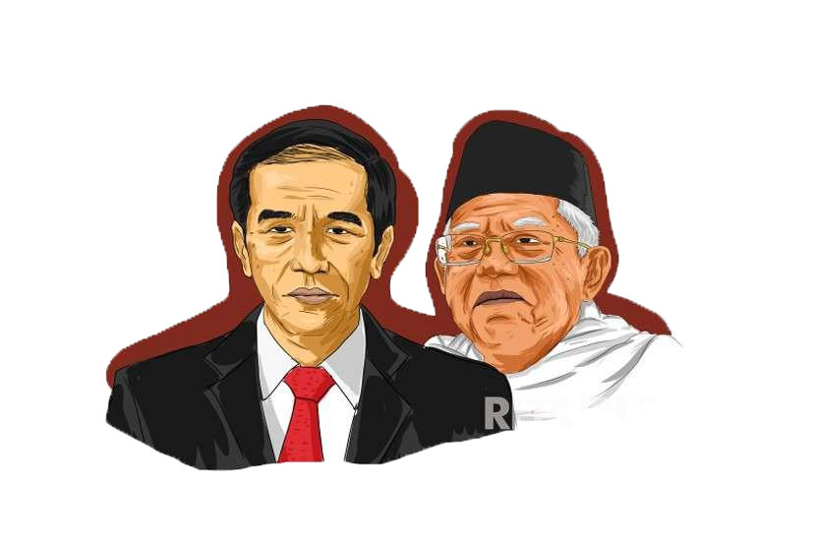
MENINGKATKAN EFISIENSI DAN EFEKTIVITAS BIROKRASI
KEEMPAT, sangat penting bagi kita untuk mereformasi birokrasi kita. REFORMASI STRUKTURAL! Agar lembaga semakin sederhana, semakin simpel, semakin lincah! Hati-hati! Kalau pola pikir, mindset birokrasi tidak berubah, saya pastikan akan saya pangkas!
KELIMA, kita harus menjamin penggunaan APBN YANG FOKUS DAN TEPAT SASARAN. Setiap rupiah yang keluar dari APBN, semuanya harus kita pastikan memiliki manfaat ekonomi, memberikan MANFAAT UNTUK RAKYAT, meningkatkan kesejahteraan untuk masyarakat.

Slide 5
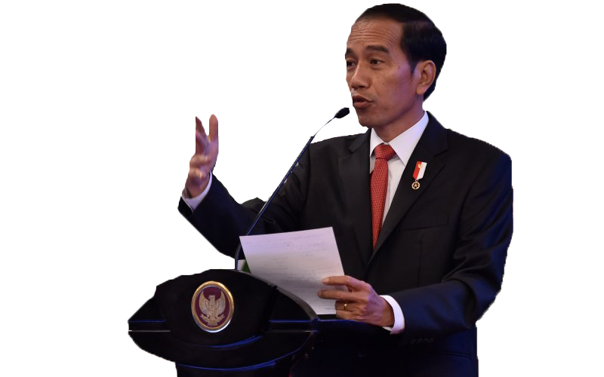
ARAHAN PRESIDEN
“Jangan lagi kerja kita berorientasi Proses, tapi harus berorientasi pada hasil-hasil yang nyata. Saya sering ingatkan ke para Menteri, tugas kita bukan hanya membuat dan melaksanakan kebijakan, tetapi tugas kita adalah membuat masyarakat menikmati pelayanan, menikmati hasil pembangunan.”
Seringkali birokrasi melaporkan bahwa program sudah dijalankan, dan laporan akuntabilitas telah selesai. Kalau ditanya, jawabnya “Program sudah terlaksana Pak.” tetapi, setelah dicek di lapangan, setelah saya tanya ke rakyat, ternyata masyarakat belum menerima manfaat. Ternyata rakyat belum merasakan hasilnya.
“REFORMASI BIROKRASI”
“SEKALI LAGI, YANG UTAMA ITU BUKAN PROSESNYA, YANG UTAMA ITU HASILNYA.”
PIDATO PRESIDEN RI
PADA SIDANG PARIPURNA MPR RI DALAM RANGKA PELANTIKAN PRESIDEN DAN WAKIL PRESIDEN TERPILIH PERIODE 2019-2024

Slide 6
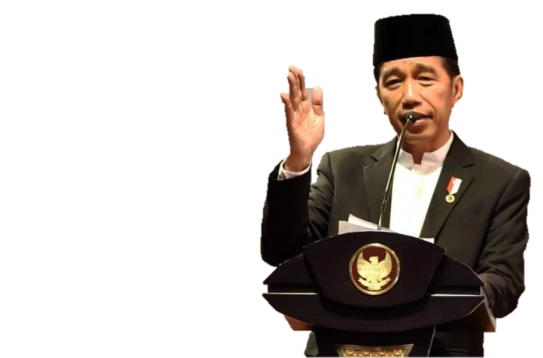
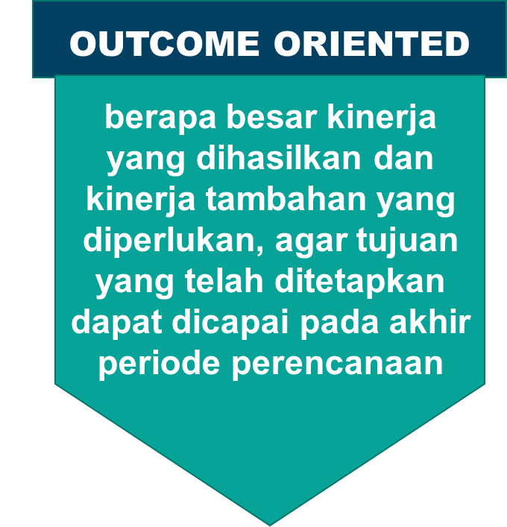
MANAJEMEN KINERJA (SAKIP)
Manajemen Kinerja dilaksanakan untuk memastikan bahwa program dan kegiatan yang dilaksanakan telah memberikan dampak dan manfaat kepada masyarakat
“Saya tidak mau birokrasi yang sekelas hanya sending-sending saja. Saya akan paksa tugas birokrasi adalah making delivered,”
RESULT ORIENTED GOVERNMENT
PEMERINTAHAN BERORIENTASI HASIL
“membiayai hasil, bukan masukan (INPUT)”
PERUBAHAN PARADIGMA
EFEKTIF, EFISIEN DAN EKONOMIS
fokus pada upaya untuk mewujudkan outcomes (hasil)
Notes:
Kementerian Pendayagunaan Aparatur Negara dan Reformasi Birokrasi masih terus mendorong penguatan Akuntabilitas Kinerja melalui implementasi Sistem Akuntabilitas Kinerja Instansi Pemerintah (SAKIP) di seluruh kementerian/lembaga/pemerintah daerah. Hal ini sesuai dengan perintah presiden dalam berbagai kesempatan yaitu peningkatan efektivitas dan efisiensi pemerintah, dengan menjamin APBN yang fokus dan tepat sasaran. Hasil dari implementasi SAKIP ini adalah menciptakan organisasi yang memiliki kinerja tinggi dan pemanfaatan anggaran secara efektif dan efisien.

Slide 7
ROADMAP REFORMASI BIROKRASI 2020-2024
Road Map Reformasi Birokrasi periode III Tahun 2020 – 2024 mengusung tema Dynamic Governance dan menekankan pada Fleksibilitas dan Adaptive Policy.
(PERMENPANRB 25/2020)
RoadMap 2020-2024
ROAD MAP ini mendorong setiap Instansi Pemerintah mencapai PRIORITAS PEMBANGUNAN terutama PERCEPATAN PEMULIHAN EKONOMI
ROAD MAP ini juga mengusung semangat kolaborasi dengan berbagai K/L yang terkait dalam Reformasi Birokrasi, seperti KEMENKEU, BAPPENAS, BPKP, LAN, BKN, LKPP, ANRI, KEMENKUMHAM, DSB

Slide 8
2
BEBERAPA CATATAN UMUM PELAKSANAAN RB
TIDAK MENGACU PADA AKAR PERMASALAHAN
1
RB BERSIFAT PROYEK
3
4
FUNGSI PENGAWASAN TIDAK OPTIMAL
TIDAK TERINTEGRASI

Slide 9
5
BELUM TERDAPAT BUDAYA KINERJA (MIND SET DAN CULTURE SET BELUM BERUBAH) MASIH BERADA DI ZONA NYAMAN
7
REFORMASI BIROKRASI DIANGGAP HANYA SEBAGAI DUKUNGAN ADMINISTRATIF DAN KELENGKAPAN DOKUMEN BAHKAN SEBAGIAN BERANGGAPAN REFORMASI BIROKRASI SAMA DENGAN REMUNERASI
6
PEMAHAMAN RB HANYA DI TINGKAT INSTANSI (PADA TIM RB), SEDANGKAN PADA UNIT KERJA BELUM DIPAHAMI DAN BELUM DIINTERNALISASI.

Slide 10
8
PENGUKURAN KINERJA INDIVIDU BELUM DILAKUKAN SECARA BENAR DALAM MEMBERIKAN TUNJANGAN KINERJA HANYA BERDASARKAN KEHADIRAN
9
ORIENTASI KEPADA HARAPAN DAN KEPUASAN PENERIMA LAYANAN MASIH RENDAH
.
KESULITAN MEMBUKTIKAN PERUBAHAN YANG TERJADI (BEFORE AND AFTER REFORM)
(EVIDENCE TIDAK LENGKAP)
10

Slide 11
EVALUASI PERCEPATAN PELAKSANAAN
PELAKSANAAN
REFORMASI BIROKRASI

Slide 12
TUJUAN EVALUASI
Evaluasi Reformasi Birokrasi
ASSIST
MEMBERIKAN SARAN PERBAIKAN PERCEPATAN PELAKSANAAN REFORMASI BIROKRASI
Permen PANRB
Permenpan 14 Tahun 2014 yo 8 Tahun 2019
ASSEST
MENILAI PERKEMBANGAN PELAKSANAAN REFORMASI BIROKRASI
METODE
PENILAIAN MANDIRI PRLAKSANAAN REFORMASI BIROKRASI (PMPRB)

Slide 13
TUJUAN UMUM EVALUASI
Memperoleh informasi mengenai kemajuan dan perkembangan pelaksanaan kebijakan Reformasi Birokrasi (RB) dan Sistem Akuntabilitas Kinerja Instansi Pemerintah (SAKIP) oleh instansi Pemerintah.
Memperoleh informasi mengenai ha-hal yang sudah baik dan hal-hal yang belum untuk kebutuhan perbaikan secara berkelanjutan berdasarkan bukti-bukti yang diberikan oleh instansi.
Memonitor tindak lanjut rekomendasi hasil evaluasi periode sebelumnya
Menyusun profil instansi pemerintah dalam pelaksanaan kebijakan RB dan SAKIP untuk kebutuhan saling belajar antar instansi

Slide 14
PRINSIP PENILAIAN PELAKSANAAN RB
Perbaikan berkelanjutan
Hasil penilaian digunakan sebagai masukan untuk memperbaiki pelaksanaan RB secara terus-menerus melalui siklus rencanakan, laksanakan, monitoring, dan evaluasi serta lakukan tindak lanjut perbaikan
Kejujuran dalam penilaian
Untuk memotret/menilai kemajuan pelaksanaan RB secara akurat sesuai dengang kondisi yang senyatanya dalam praktek, diperlukan kejujuran dalam melakukan penilaian. Rekayasa/ketidakjujuran justru tidak akan dapat memberikan informasi mengenai perbaikan-perbaikan yang harus dilakukan

Slide 15
PRINSIP PENILAIAN PELAKSANAAN REFORMASI BIROKRASI
Terdokumentasi
Seluruh proses perlaksanaan RB harus didokumentasikan dengan baik sesuai dengan siklus rencanakan, laksanakan, monitoring dan evaluasi serta lakukan tindak lanjut perbaikan
Dibuktikan oleh stakeholder
Seluruh hasil pelaksanaan RB harus dibuktikan oleh stakeholder melalui survey internal dan eksternal

Slide 16
MEKANISME EVALUASI REFORMASI BIROKRASI DAN SAKIP
Entry Meeting
Evaluasi
Rapat Panel
Exit Meeting
Rapat awal
Pendalaman Rencana Aksi berserta bukti-bukti terkait, termasuk peninjauan ke unit pelayanan
Pembahasan Panel
Perbandingan dengan Instansi lain
Rapat akhir, menyampaikan hasil evaluasi dan Panel kepada Instansi terkait
Road Map RB 2015 – 2019
Pengumpulan bahan yang dibutuhkan untuk evaluasi
Penyamaan persepsi
Verifikasi hasil desk evaluasi SAKIP

Slide 18
Kerangka Logis Evaluasi RB (Internal dan Eksternal) Peraturan Menpan dan RB No 14 Tahun 2014 yo 10 Tahun 2019
PENGUNGKIT (60%)
HASIL (40%)
PROGRAM REFORMASI BIROKRASI
SASARAN REFORMASI BIROKRASI
PENGUATAN PENGAWASAN (12%)
Kapasitas dan Akuntabilitas Organisasi (20%)
PENATAAN & PENGUATAN ORGANISASI (6%)
PENATAAN PERATURAN PERUNDANG-UNDANGAN (5%)
PENATAAN TATALAKSANA (5%)
Peningkatan Pelayanan Publik (10%)
MANAJEMEN PERUBAHAN (5%)
PENINGKATAN KUALITAS PELAYANAN PUBLIK 6%)
PENATAAN SISTEM MANAJEMEN SDM (15%)
Pemerintah yang bersih dan bebas KKN (10%)
PENGUATAN
AKUNTABILITAS KINERJA (6%)
PERBAIKAN DAN PEMBELAJARAN

Slide 19
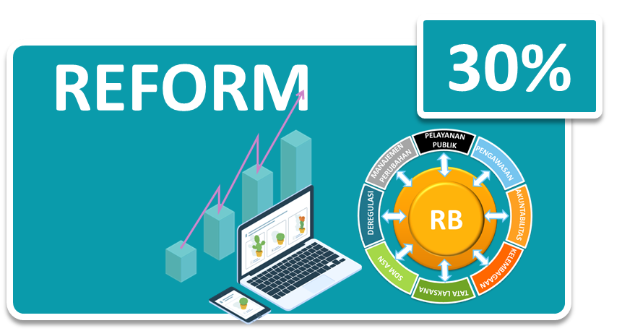
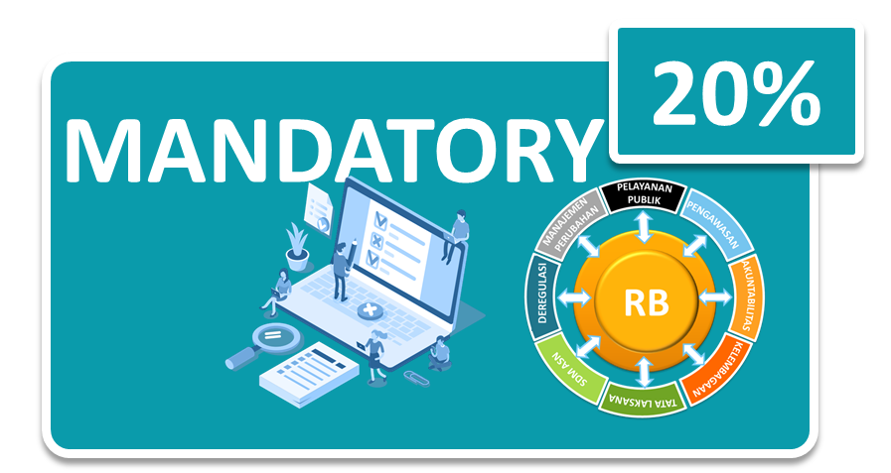
PENILAIAN MANDIRI PELAKSANAAN
REFORMASI BIROKRASI (PMPRB)
PENGUNGKIT
HASIL
60%
40%
SURVEI INTERNAL
SURVEI EKSTERNAL
DAN LAIN-LAIN

Slide 20
Objek EVALUASI
PERUBAHAN PADA TATAKELOLA PEMERINTAHAN SEBAGAI DASAR PELAKSANAAN REFORMASI BIROKRASI
MANAJEMEN PERUBAHAN
Memastikan terlaksananya perubahan mindset dan culture set yang ditandai dengan peningkatan
integritas dan kinerja pegawai
PERATURAN
PERUNDANGAN
Untuk memayungi
legalitas setiap
pelaksanaan aktivitas organisasi dan
menjamin peraturan
tersebut selaras dan
tidak bertentangan
dengan peraturan lain
PENGAWASAN
Untuk memastikan
setiap aktivitas
bebas dari
penyimpangan dan
risiko
pencapaian tujuan
Akuntabilitas Kinerja
Memastikan kinerja yang akan diwujudkan telah sesuai dengan
mandat dan memberikan dampak yang dirasakan oleh masyarakat
PROSES BISNIS
Memastikan organisasi yang paling tepat fungsi dan tepat ukuran
untuk menjalankan proses bisnis dalam mencapai sasaran/tujuan
organisasi
STRUKTUR ORGANISASI
Memastikan cara yang paling efektif dan efisien dalam mencapai
sasaran/tujuan organisasi
MANAJEMEN SDM
Memastikan terlaksananya merit system untuk menghasilkan
SDM yang professional, akuntabel dan berkinerja tinggi. Kinerja
individu terukur dan dipastikan mendukung kinerja organisasi
PELAYANAN PUBLIK
Memastikan pelaksanaan pelayanan publik memenuhi standar pelayanan dan kepuasan penerima layanan sebagai kinerja instansi

Slide 21
PROSES
EVALUASI
BISNIS
PROSES INTERNAL
Road Map
Perencanaan
Proses RB
Pelaksanaan
Feedback
PMPRB
Monitoring dan
Evaluasi Internal
Indeks RB dan Rencana Aksi Tindak Lanjut
Pelaporan dan
Rencana Perbaikan
EVALUASI EKSTERNAL
UPRBN DAN TIM QA

Slide 22
POINT PENTING IMPLEMENTASI REF0RMASI BIROKRASI
JADIKAN REFORM / PERUBAHAN MENJADI KEBUTUHAN INSTANSI
INTEGRASI PELAKSANAAN REFORMASI BIROKRASI DI INTERNAL INSTANSI
PENERAPAN MANAJEMEN KINERJA
LAKUKAN SURVEY SECARA BERKALA DAN MENINDAKLANJUTI KELUHAN PENERIMA LAYANAN
LAKUKAN TINDAK LANJUT TERHADAP SELURUH REKOMENDASI PERBAIKAN
PERLU MEMBUKTIKAN PERUBAHAN YANG TERJADI SETELAH REFORM (BEFORE AND AFTER REFORM)
MELAKUKAN INOVASI PELAYANAN
STRATEGI KOMUNIKASI
DENGAN MEMBANGUN MANAJEMEN MEDIA
PENGENDALIAN PELAKSANAAN REFORMASI BIROKRASI

Slide 23
PEMBANGUNAN ZONA INTEGRITAS
(Permenpan 10 Tahun 2019)
Miniatur Pelaksanaan Reformasi Birokrasi di Indonesia
Indeks Reformasi Birokrasi
Instansi Pemerintah
Bertujuan untuk membangun program RB sehingga mampu mengembangkan budaya kerja birokrasi yang anti korupsi, berkinerja tinggi, dan memberikan pelayanan publik yang berkualitas
UNIT A
UNIT C
Membangun percontohan (Role Model) pada tingkat unit kerja pada Instansi Pemerintah sebagai unit menuju Wilayah Bebas dari Korupsi (WBK) dan Wilayah Birokrasi Bersih dan Melayani
UNIT B
UNIT D
UNIT PERCONTOHAN
Dianggap sebagai unit yang penting/ strategis dalam melakukan pelayanan publik
Mengelola sumber daya yang cukup besar
Memiliki tingkat keberhasilan Reformasi Birokrasi yang cukup tinggi di unit tersebut

Slide 24
5 Langkah Strategi Membangun ZI
1
3
5
KOMITMEN
Komitmen pimpinan dan semua karyawan dengan melibatkan bawahan dalam pelaksanaan reformasi birokrasi dan menularkan semangat dan visi yang sama
PROGRAM YANG MENYENTUH MASYARAKAT
MANAJEMEN
MEDIA
2
4
Menetapkan strategi komunikasi untuk memastikan bahwa setiap aktivitas dan inovasi perubahan yang telah dilakukan diketahui oleh masyarakat
Membuat program yang membuat unit kerja lebih dekat ke masyarakat sehingga masyarakat merasakan kehadiran unit kerja tersebut
KEMUDAHAN PELAYANAN
MONITORING DAN EVALUASI
Menyediakan Fasilitas Lebih Baik dan Semangat Hospitallitty untuk kepuasan publik
Melakukan pemantauan dan evaluasi berkelanjutan untuk memastikan bahwa program yang sedang dijalankan tetap di jalurnya

Slide 25
Susunan Tim Evaluasi Percepatan reformasi birorasi
Naptalina Sipayung | Penanggung Jawab
Raka Pamungkas | Ketua Tim
Chafidloh Mufidah | Anggota
Endy Christian M | Anggota
Savina Ariani | Anggota

Slide 26
Terima Kasih
SALAM REFORMASI BIROKRASI
26

